Slide 1
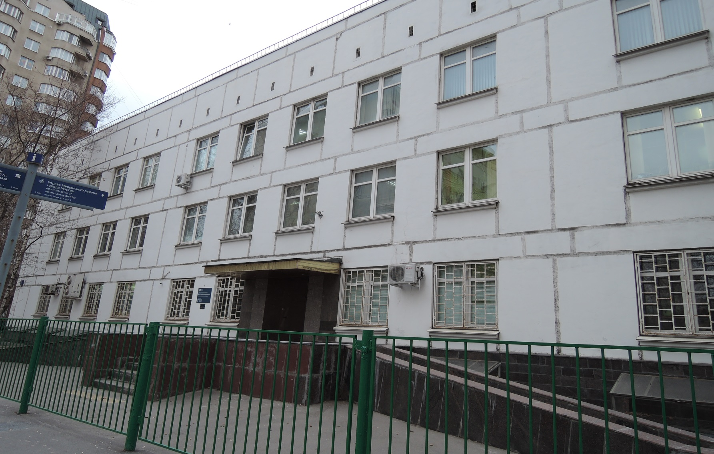
Государственное бюджетное учреждение здравоохранения города Москвы «Детская городская поликлиника № 32
Департамента здравоохранения города Москвы»
Филиал №2 ГБУЗ «ДГП № 32 ДЗМ»

Slide 2
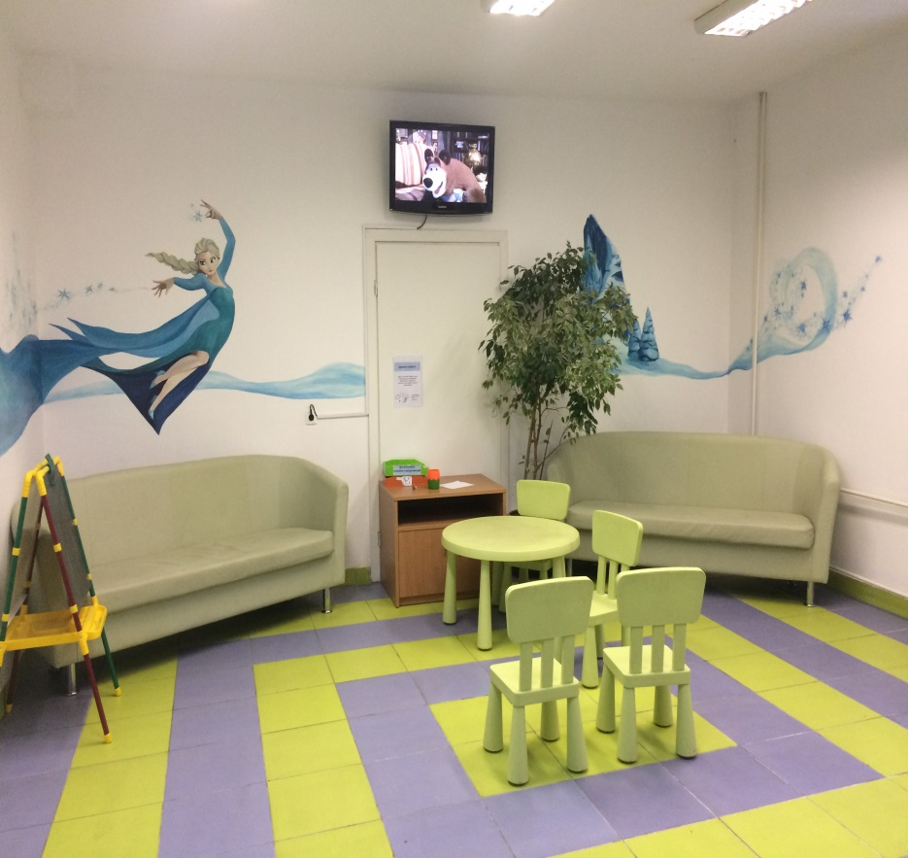
КРАТКАЯ СПРАВКА О ДЕЯТЕЛЬНОСТИ ГБУЗ «ДГП № 32 ДЗМ»
ГБУЗ «ДГП №32 ДЗМ» оказывает амбулаторно-поликлиническую медицинскую помощь и является многопрофильным лечебно-профилактическим учреждением состоящим из амбулаторного центра (ДГП № 32) и трех филиалов с прикрепленным населением 29397 человек, из них 379 детей инвалидов.
Филиалы, в том числе и филиал № 2, являются подразделениями первого уровня оказания первичной медико-санитарной помощи.
Второй уровень оказания медицинской помощи размещается на базе Детской поликлиники № 32 и обеспечивает первичную специализированную медико-санитарную помощь, в том числе консультативно-диагностическую (прикрепленному детскому населению).
В структуру ГБУЗ «ДГП №32 ДЗМ» входят:
педиатрические отделения;
консультативно-диагностические кабинеты врачей-специалистов (отоларинголог, уролог, хирург, эндокринолог, кардиолог, офтальмолог, гинеколог, невролог, ортопед, травматолог, аллерголог, гастроэнтеролог);
отделение медицинской реабилитации (врач лечебной физкультуры, физиотерапевт, кабинет массажа, бассейн);
клинико-диагностические лаборатории;
отделение медицинской профилактики (105 кабинетов в образовательных учреждениях);
кабинеты функциональной диагностики (ЭКГ, ХМ ЭКГ, СМАД, ФВД, ЭЭГ);
кабинеты ультразвуковой диагностики (УЗИ органов брюшной полости, малого таза, щитовидной железы, УЗДГ, ЭХО-КГ).

Slide 3
Показатели здоровья населения
Количество прикрепленного населения на 01.01.2021 год 7265 человека
В 2020 году, из за пандемии по коронавирусу, посещения в поликлинику с профилактической целью значительно снизились. Всего за год на приеме 69524 посещений. С профилактической целью посещений 45641, по заболеванию 23883. С марта 2020 года в поликлинике организованы врачебно - сестринские бригады, которые работают с больными и контактными детьми по ковиду. За 2020 год дети с положительным анализом на COVID-19, составили 4,4% от всех прикрепленных детей 24,4% от заболевших ОРВИ. Обследовано в поликлинике на COVID-19 100% детей заболевших ОРВИ и 77,3% от детей с заболеваниями органами дыхания. Внебольничной пневмонией за год переболело 29 человек, что составляет 0,96% от всех детей с заболеваниями органов дыхания.

Slide 4
Оказание медицинской помощи в условиях новой коронавирусной инфекции
В поликлинике с марта 2020г. организованы врачебно-сестринские бригады по оказанию медицинской помощи заболевшим COVID-19. Сформированы 3 врачебно-сестринские бригады из числа сотрудников отделения медицинской профилактики. Медицинская помощь детям с заболевшими COVID-19 оказывалась ежедневно, включая выходные и праздничные дни. С июня 2020 г. по настоящее время еженедельно работает одна врачебно-сестринская бригада, сформированная из врача-педиатра участкового и медицинской сестры участковой. Сотрудники врачебно- сестринской бригады работают с детьми, заболевшими COVID-19 и с детьми, контактными как в семейных очагах, так и по образовательным учреждениям. С начала эпидемии взято 2316 ПЦР- тестов на заболевшими COVID-19. Все сотрудники учреждения обеспечены средствами индивидуальной защиты (СИЗ).
В поликлинике проводятся противоэпидемические мероприятия:
термометрия всем сотрудникам и пациентам;
обработка рук дезинфицирующим средством
на первом этаже имеется «санитайзер»;
на мебели и в холлах поликлиники имеется разметка , для соблюдения социальной дистанции.

Slide 5
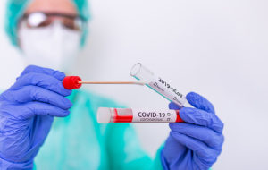
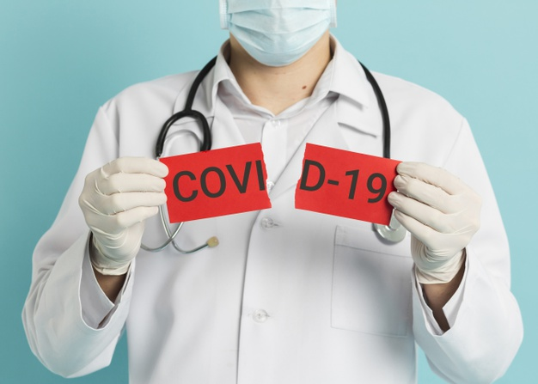
Оказание медицинской помощи в условиях новой коронавирусной инфекции
8,2% сотрудников имеют прививки от COVID-19. Из 7 врачей- педиатров участковых 1 привита; 3 переболели; 1 в декрете; 2 готовятся к прививкам.
43,0% ( 26 чел) сотрудников имеют IgG, из них 57,7% (15 чел) сотрудников переболели COVID-19, от всех сотрудников количество переболевших составляет 24,5%.
Все сотрудники филиала №2 ГБУЗ « ДГП № 32 ДЗМ» (100%) привиты против гриппа.

Slide 6
Показатели здоровья населения
В рамках реализации мероприятий Модернизации здравоохранения города Москвы в части внедрения современных информационных систем в здравоохранении, в поликлинике закончено внедрение системы электронной записи на прием к врачу, что позволило значительно повысить доступность медицинской помощи, а родителям самим планировать время посещения поликлиники.
Первоочередной задачей, поставленной Правительством Москвы перед городским здравоохранением в 2020 г., как и в 2019 году было обеспечение доступной медицинской помощи детскому населению: врачом-педиатром – в день обращения, врачами-специалистами – в течение недели.
Для решения поставленной задачи в рамках выполнения методических рекомендаций по реализации мероприятий «Московский стандарт детской поликлиники» привлечены дополнительные кадровые ресурсы (работа дежурного врача в режиме работы медицинской организации), введение дополнительных механизмов взаимодействия с пациентами, нуждающимися в получении справок, выписок, заключений врача на получение продуктов питания на молочно- раздаточном пункте для детей льготных категорий детей, кормящих и беременных женщин «кабинет выдачи справок и направлений».
Эффектом от данных мероприятий явились улучшение доступности врачей-педиатров участковых, дежурного врача-педиатра в день обращения.
Филиал № 2 ГБУЗ «ДГП № 32 ДЗМ» обслуживает детское население района Мещанский.

Slide 7
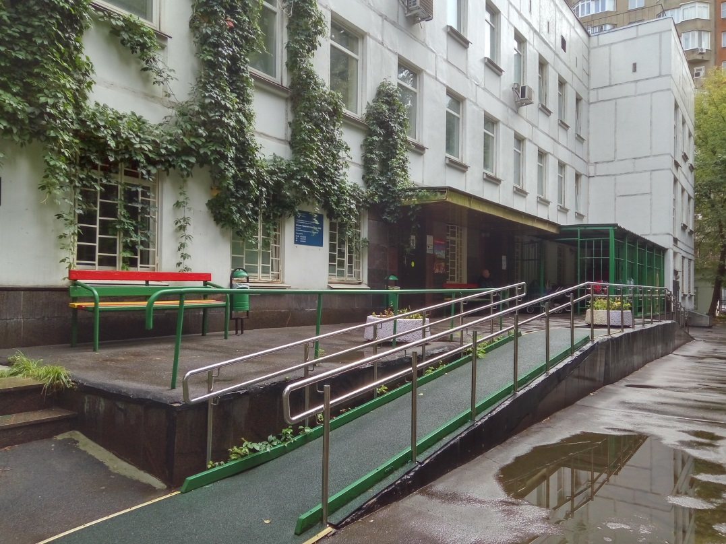
Показатели здоровья населения
Распределение детей по группам здоровья по всем возрастам

Slide 8
Показатели здоровья населения
Детей-инвалидов, проживающих на территории обслуживания
филиала № 2 ГБУЗ «ДГП № 32 ДЗМ» - 99
Причины возникновения инвалидности у детей
Из 99 детей-инвалидов, 92 прошли в 2020 году курс реабилитации, при этом, улучшение в состоянии здоровья отмечалось более чем у половины детей.
За 2020 год медикаментозное лечение получили 92 ребенок - инвалид, в том числе, специфическую лекарственную терапию; массаж, ЛФК, ФТЛ - 55 чел., санаторно-курортное лечение – 36 детей-инвалидов, по путевкам, полученным в УСЗН
В 2020 году впервые получили инвалидность 16 детей.
Повторное переосвидетельствование, прошли 9 детей.

Slide 9
Развитие материально -технической базы
Филиал №2 ГБУЗ «ДГП № 32 ДЗМ» имеет собственную страницу в сети Интернет http://32dgp.ru/filial-№2
В рамках реализации мероприятий по Модернизации здравоохранения города Москвы в части внедрения современных информационных систем, в поликлинике внедрена система электронной записи на прием к врачу, выписка рецептов, выписка листка нетрудоспособности, выдача заключений врача на получение бесплатных продуктов питания на молочно-раздаточных пунктах. Ведение электронных медицинских карт.
Создан справочно-информационный отдел для помощи пациенту для достижения цели его визита в медицинскую организацию.
Работает система электронного документооборота.
Техническая оснащенность кабинетов функциональной диагностики, физиотерапевтического, клинической лаборатории соответствует современным требованиям и позволяет медицинским работникам проводить большое количество исследований и процедур непосредственно на базе поликлиники.

Slide 10
Подготовка и Повышение квалификации кадров
В ГБУЗ «ДГП №32 ДЗМ» 100% занятость участковых врачей- педиатров и участковых медицинских сестер, а также 100% занятость врачей- специалистов 1 уровня (окулист, оториноларинголог, хирург).
Высшую квалификационную категорию имеют: 8 врачей и 6 медицинских сестер.
Ежегодно специалисты с высшим медицинским образованием и средний медицинский персонал проходят обучение на циклах профессиональной переподготовки, повышают квалификацию на циклах по усовершенствованию.
В 2020 году прошли усовершенствование на циклах повышения квалификации 5 врача и 7 медицинских сестер.
Повышение квалификации на цикле тематического усовершенствования по теме «Вакцинопрофилактика» прошли 85% медицинского персонала

Slide 11
ШТАТНАЯ Численность
Штатная численность медицинского и иного персонала устанавливается руководителем медицинской организации (п. 6 приложения 4 к приказу Минздравосоцразвития РФ от 16.04.2012г. № 366н « Об утверждении порядка оказания педиатрической помощи») и определяется:
- необходимостью решения первоочередных задач по обеспечению доступности оказания медицинской помощи в установленные сроки;
№ п/п | Контингент | Ставок по штату | Занято ставок | Физические лица | Укомплектованность | Коэффициент совместительства
1 | Врачи | 132,25 | 99 | 107 | 73% | 0.96
Ф№2 | Участковые врачи | 7,0 | 7,0 | 6,0 | 100% | 1,20
2 | Средний мед. персонал | 222 | 123 | 128 | 100% | 0.98
Ф№2 | Уч.м/с | 7,0 | 7,0 | 6,0 | 85,7% | 1,2
3 | Младший медицинский персонал | 0 | 0 | 0 | 0 | 0
4 | Прочие | 85 | 60.25 | 72 | 69% | 0.89
Итого |  | 439.25 | 282.25 | 307
- численностью обслуживаемого детского населения;
- объемом проводимой лечебно-профилактической работы;
-финансовыми возможностями медицинской организации.

Slide 12
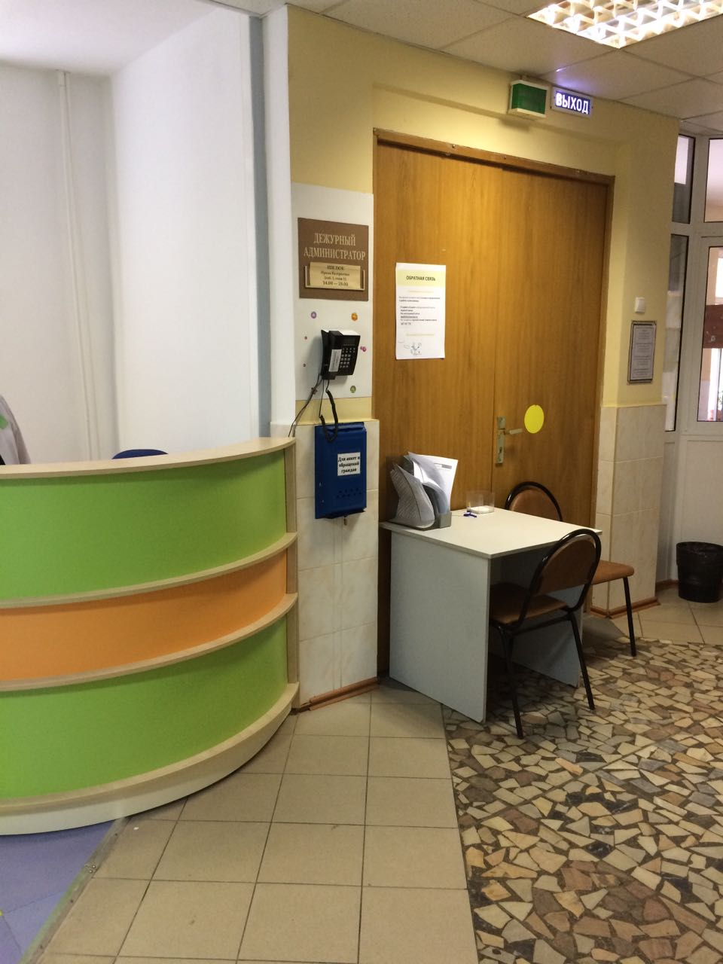
Структурные подразделения ГБУЗ «ДГП № 32 ДЗМ» филиала №2
ГБУЗ «ДГП № 32 ДЗМ» филиал №2 расположен в типовом 3-х этажном здании.
Плановая мощность 320 посещений в смену
В поликлинике действуют:
Педиатрическое отделение, организованное по территориально-участковому принципу;
кабинеты специалистов: невролога, офтальмолога, хирурга, оториноларинголога, ортопеда, гастроэнтеролога, эндокринолога, аллерголога;
кабинет ультразвуковой диагностики;
кабинет функциональной диагностики;
клинико-диагностическая лаборатория;
отделение профилактики
кабинет физиотерапии
кабинет массажа
Прививочный и процедурный кабинеты
кабинет ЛФК
картохранилище;

Slide 13
Основные задачи при оказании первичной медико-санитарной помощи первого уровня
Раннее выявление, диагностика и лечение основных заболеваний и состояний;
динамическое наблюдение за физическим и нервно-психическим развитием детей;
диспансерное (профилактическое) наблюдение за ребенком в течение первого года жизни;
проведение профилактических осмотров детей, в том числе в образовательных учреждениях;
организация диспансерного наблюдения за детьми с хроническими заболеваниями, детьми-инвалидами, их своевременное оздоровление;
организация выполнения индивидуальных программ реабилитации детей-инвалидов;
организация работы по медицинскому обеспечению юношей в период подготовки к военной службе;
организация и проведение иммунопрофилактики инфекционных заболеваний;
проведение мероприятий по преодолению социального сиротства, в том числе проведение диспансеризации детей-сирот и детей, находящихся в трудной жизненной ситуации, работа с социально-­неблагополучными семьями, взаимодействие с органами опеки и попечительства.
И это не все первоочередные задачи, поставленные перед ГБУЗ «ДГП № 32 ДЗМ»

Slide 14
Выполнение государственного задания и государственных целевых программ
Охват диспансеризацией детей – сирот и детей, находящейся в трудной жизненной ситуации за 2019 г.
В соответствии с Указом Мэра Москвы от 05 марта 2020г.№12-УМ «О введение режима повышенной готовности», с целью сохранения санитарно-эпидемиологического благополучия населения города Москвы Департамент здравоохранения отменил профилактические осмотры детского населения до особого распоряжения. В связи с отменой профилактических осмотров, выполнение плана профилактических осмотров составило в 2020году 23,9%.
Выполнение плана профилактических осмотров за 2020 год:
План | Выполнено | %
6643 | 1588 | 23,9%
Охват диспансеризацией детей – сирот и детей, находящейся в трудной жизненной ситуации за 2020 г.
 | План | Выполнено | %
Дети в трудной жизненной ситуации (опека) | 40 | 11 | 27,5%

Slide 15
Выполнение государственного задания и государственных целевых программ
В ГБУЗ «ДГП №32 ДЗМ» проведена независимая оценка качества оказания услуг.
По данным проведенного анкетирования 95% населения удовлетворено качеством оказания медицинских услуг.
В 2020 году медицинской организацией продолжалась активная работа в проектной деятельности по реализации пилотных проектов:
Осуществлена автоматизация рабочих мест участковых врачей, при посещении детей на дому. Все участковые врачи обеспечены планшетами.
Осуществлена автоматизация по выдаче листков нетрудоспособности в электронном виде.
Созданы все необходимые условия для оказания паллиативной помощи детскому населению.
На регулярной основе проводятся заседания Общественного совета.
На постоянной основе проводятся Дни открытых дверей для родителей по вопросам здоровья и развития детей.
Проводится своевременная лечебно-профилактическая работа в образовательных учреждениях, детских дошкольных учреждениях.
Организована «Обратная связь» посетителей медицинской организации.
Осуществлена автоматизация учета движения амбулаторных карт.
Осуществлена автоматизация рабочих мест в отделении медицинской профилактики.
Осуществлена автоматизация лабораторных исследований.
Поликлиника включена в Единый Радиологический Информационный Сервис, что обеспечивает надежную систему хранения получаемых в результате исследований изображений, описаний и заключений.
Осуществлена огромная работа по оцифровке прививочных форм в системе ЕМИАС, что позволяет врачам всех детских поликлиник видеть прививочный анамнез несовершеннолетних пациентов.
Все вышеперечисленные нововведения помогают обеспечить более эффективную медицинскую помощь детскому населению города Москвы.

Slide 16
Выполнение государственного задания и государственных целевых программ
В целях улучшения организации медицинской помощи населению в 2021 году планируется:
- продолжить работу по улучшению доступности первичной медицинской помощи, включая оптимизацию потока пациентов: использование автоматизированных рабочих мест (АРМ) врачей-специалистов; создание единой информационной сети учреждения; организация информационного взаимодействия медицинских учреждений; ведение электронной медицинской карты пациента;
- проведение дальнейшей работы по повышению укомплектованности врачами и средним медицинским персоналом;
- развитие первичной медико-санитарной помощи в направлении вектора общей врачебной практики. Переподготовка врачебного персонала;
- обеспечение доступной медицинской помощи врачами-педиатрами в день обращения, врачами-специалистами - в течение недели;
- расширять практику организации стационаров на дому для пациентов, отказавшихся от госпитализации;
- активизировать проведение профилактических осмотров детского населения;
- продолжить работу по повышению доступности инвалидам и маломобильным группам населения;
- усилить профилактическую работу с родителями детей, отказывающихся от проведения профилактических прививок.
- дальнейшая автоматизация медицинской документации.

Slide 17
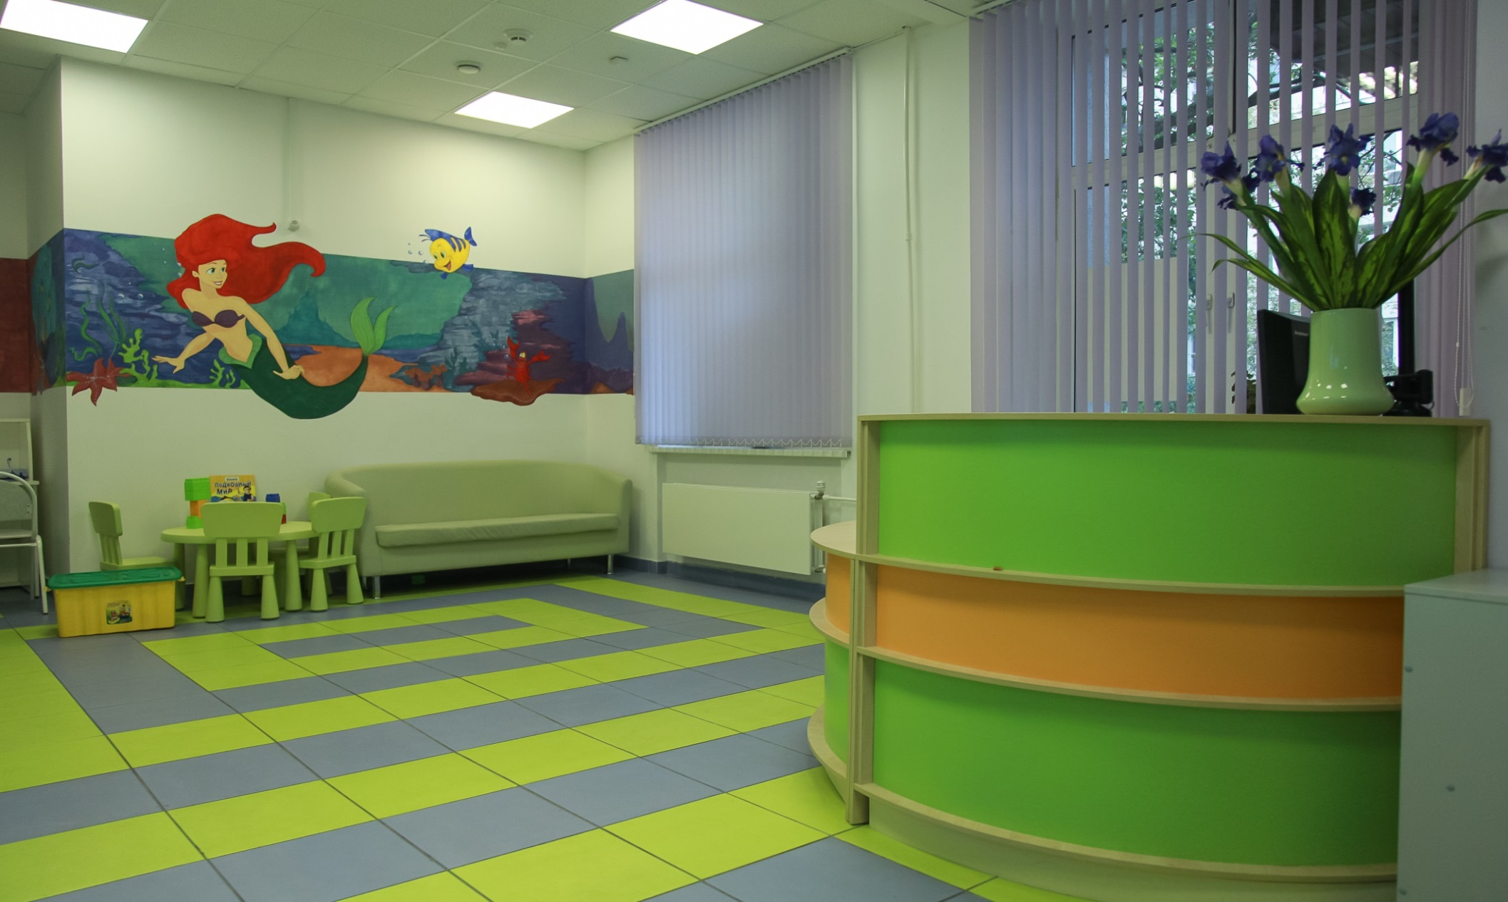
Главный врач
Государственного бюджетного учреждения здравоохранения города Москвы «Детская городская поликлиника № 32 Департамента здравоохранения города Москвы»
З.М. Кодзоев
БЛАГОДАРЮ ЗА ВНИМАНИЕ!

